Slide 1
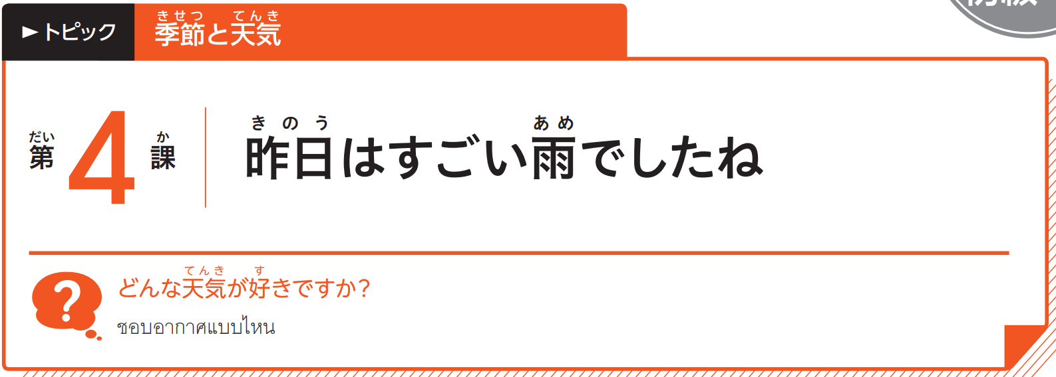

1L4-1
Notes:
〈ご案内〉
＊本PPTは、日本語教材『いろどり 生活の日本語』（国際交流基金）を、国際交流基金ヤンゴン日本文化センターが
ミャンマー語に翻訳作成した『いろどり 生活の日本語』ミャンマー語版を基に作成しました。
＊本PPTは、営利/非営利に関わらず、授業などで使えます。また、改変等も自由です。
＊本PPTの頒布は、無償・有償を問わず、禁止します。他者へ案内する際は、JFYGのリンクをご利用下い。
＊シャドーイングは、全スクリプトありと、スクリプトなしの2枚のみがあります。
必要に応じて、スクリプト一部分ありなども作成し、お使いください。
＊『いろどり』以外のイラストや写真等を利用した場合、ノート欄に利用サイト等を記載しています。
イラストの著作権は、それぞれの著作者に帰属しています。
①教材『いろどり』 https://sites.google.com/view/irodori-th
②いらすとや https://www.irasutoya.com/
③イラストAC https://www.ac-illust.com/
【『いろどり』（ミャンマー語版）PPT制作：国際交流基金ヤンゴン日本文化センターhttps://yg.jpf.go.jp/irodori/】

Slide 2


1L4-1
Notes:
【参考】
まるごと初級１－Ａ２ 第４課 「いい天気ですね」
https://a2.marugotoweb.jp/en/topic_and_cando_list/topic2/

Slide 3



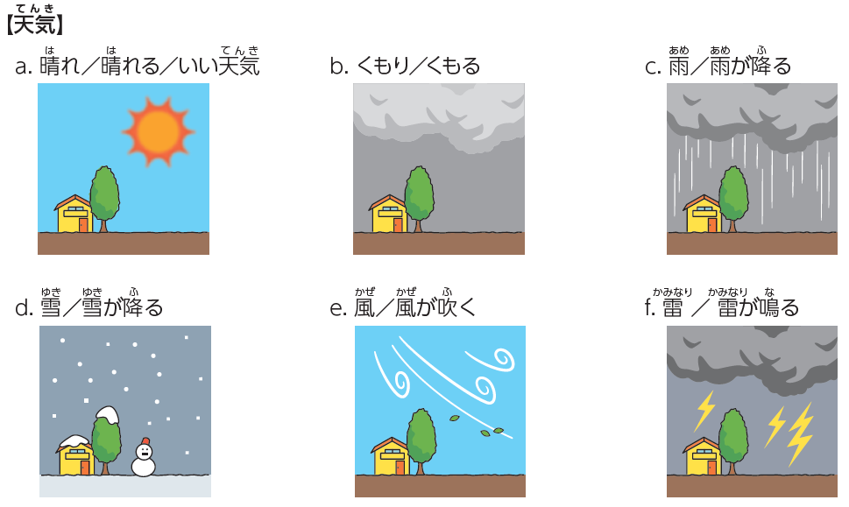
1L4-1

Slide 4


1L4-1

Slide 5

1L4-1

Slide 6
1L4-1
⑥
④
③
①
⑦
②
⑤
Notes:
① ｃ ② ｅ ③ ｂ ④ ａ ⑤ ｆ ⑥ ａ ⑦ ｄ

Slide 7
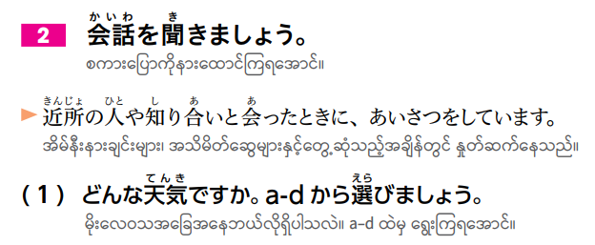
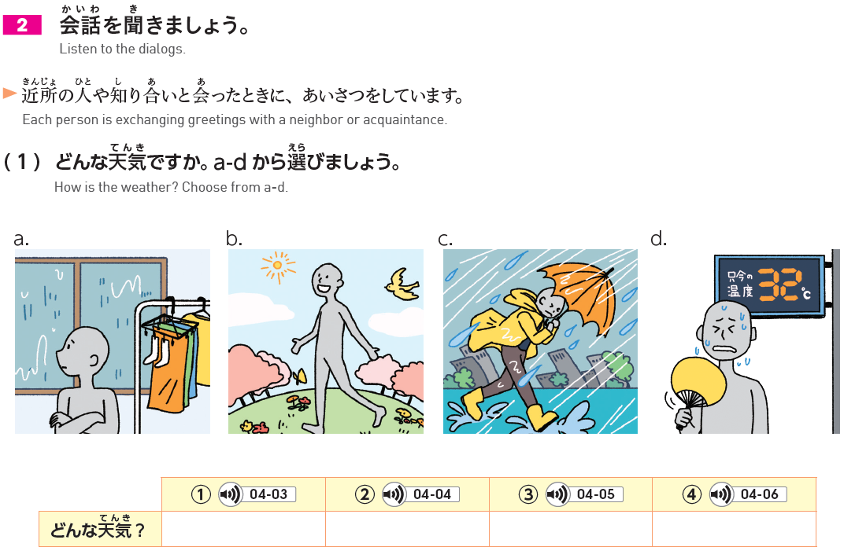
1L4-2

Slide 8
1L4-2
b
a
d
c

Slide 9
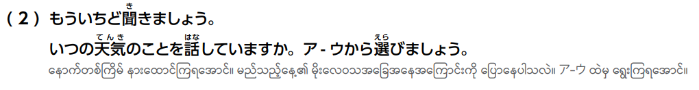
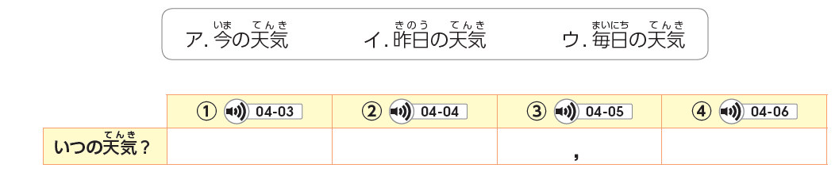
1L4-2

Slide 10
1L4-2
ア
ウ
ア イ
イ

Slide 11

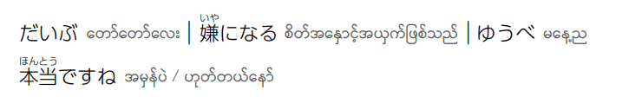
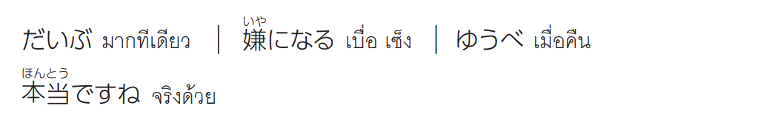
1L4-2

Slide 12

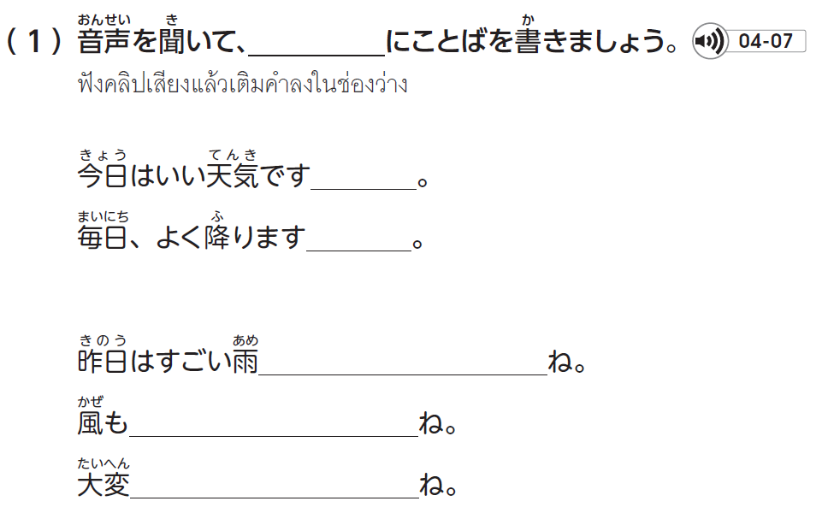

1L4-3

Slide 13
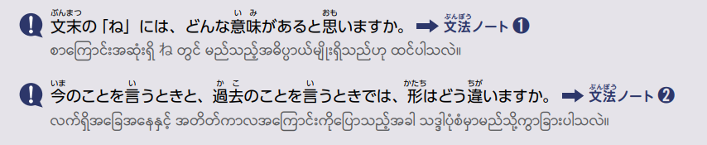
1L4-3
ね
ね
でした
すごかったです
でした

Slide 14


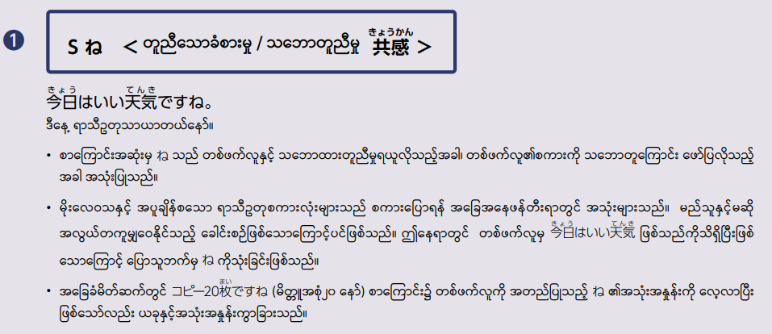
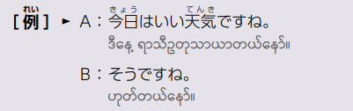
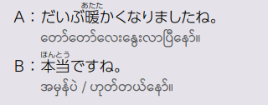
1L4-12

Slide 15
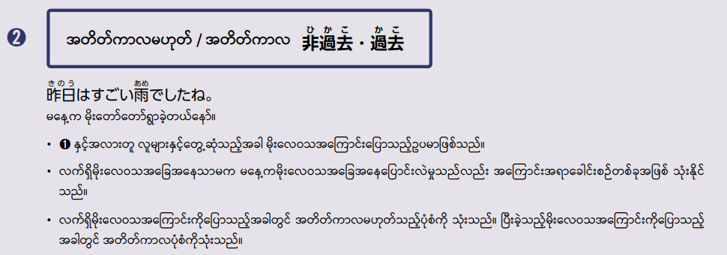
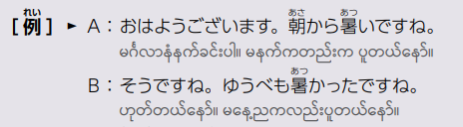
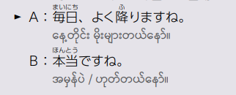
1L4-12

Slide 16
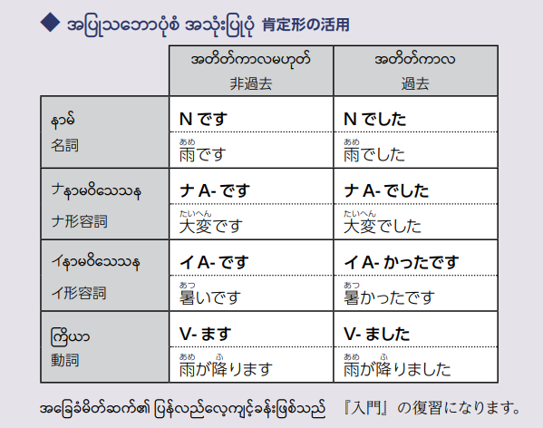
1L4-13

Slide 17

1L4-3

Slide 18


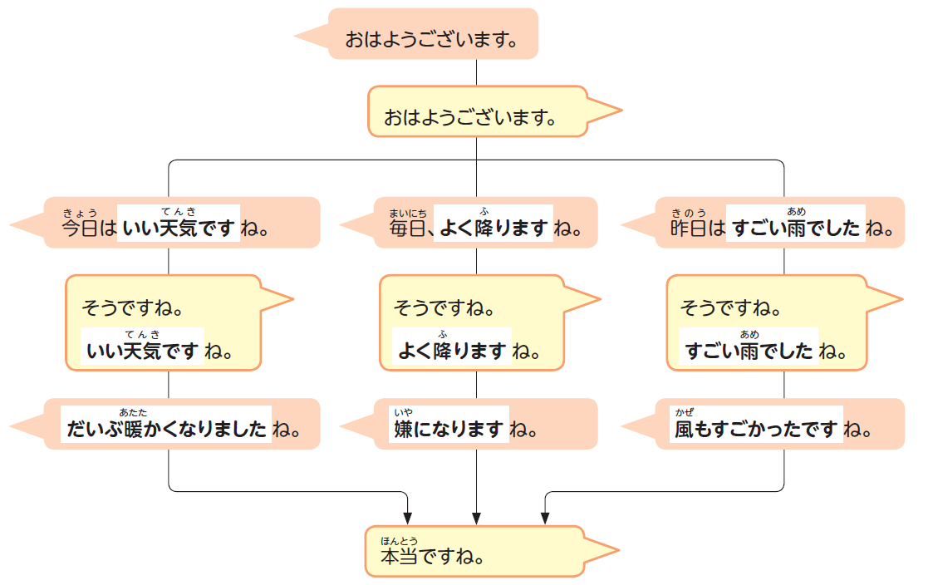
1L4-4

Slide 19

1L4-4

Slide 20
1L4-4

Slide 21

1L4-4

Slide 22
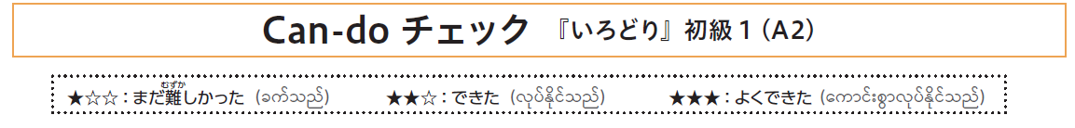
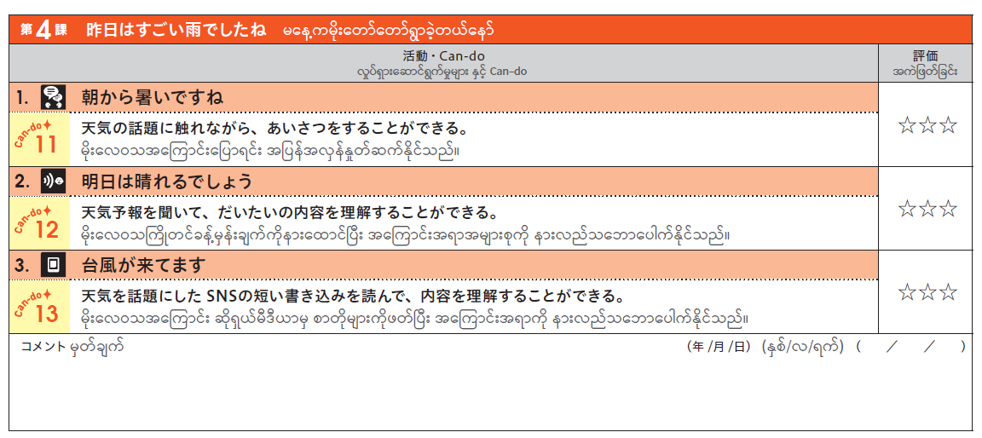

Slide 23
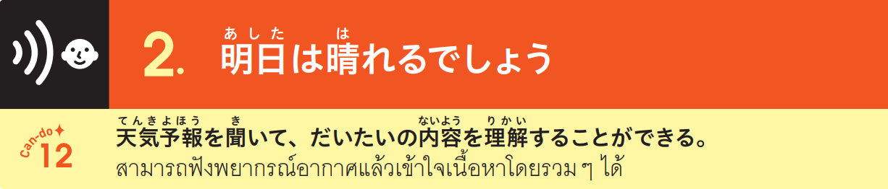
1L4-5
1L4-4

Slide 24


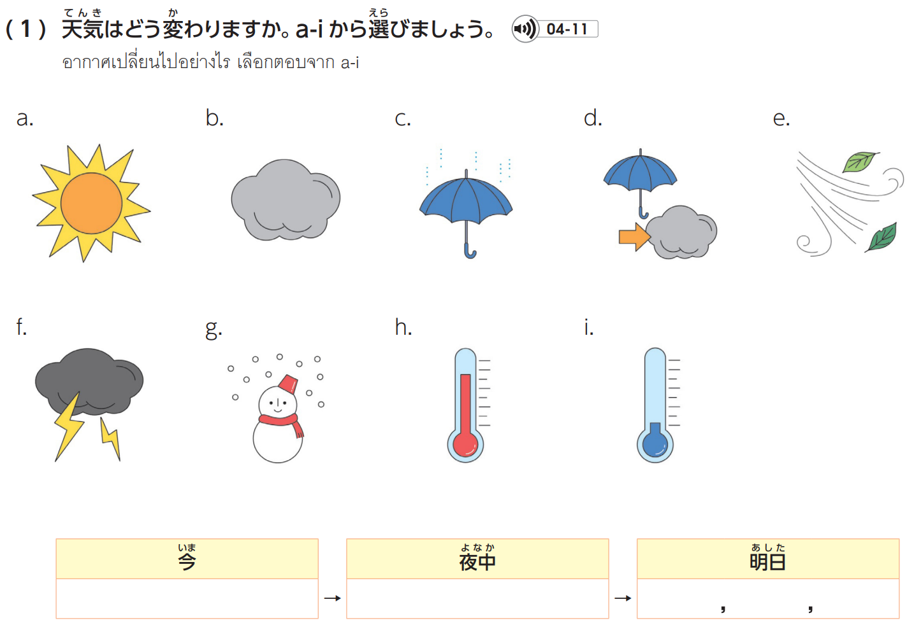
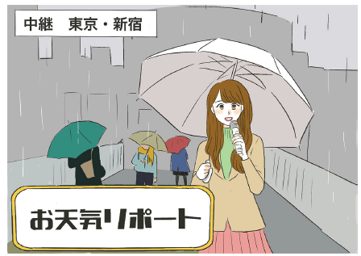

1L4-5

Slide 25
1L4-5
c
d
a e i

Slide 26

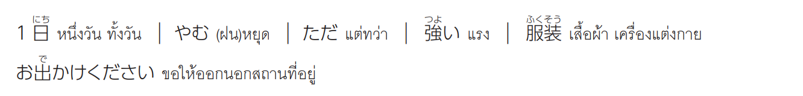
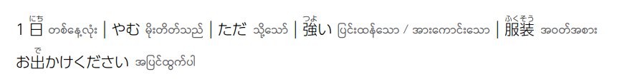
1L4-5

Slide 27
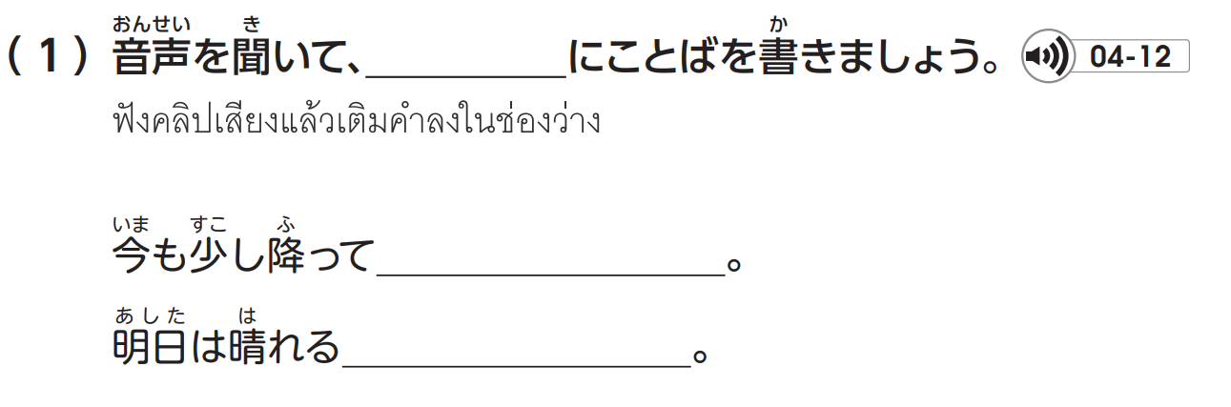

1L4-6

Slide 28
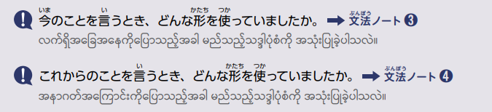
1L4-6
います
でしょう

Slide 29
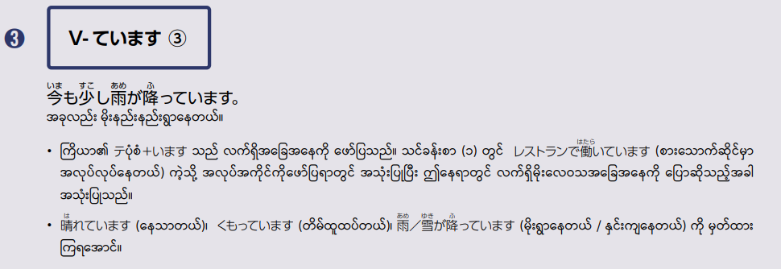
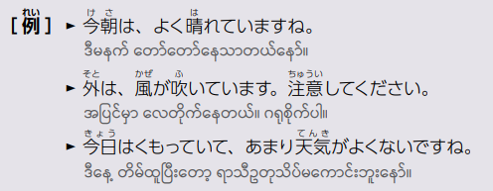
1L4-13

Slide 30
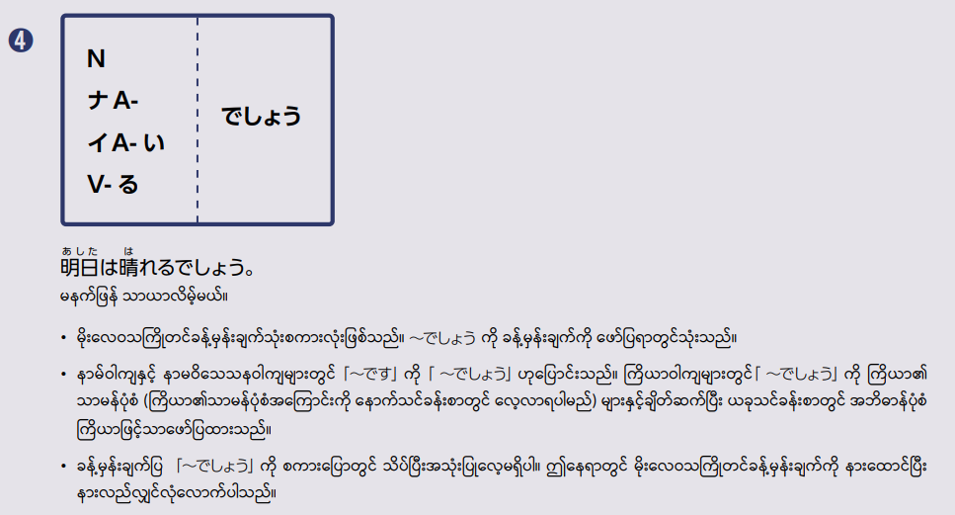
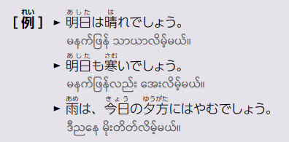
1L4-14

Slide 31

1L4-6

Slide 33
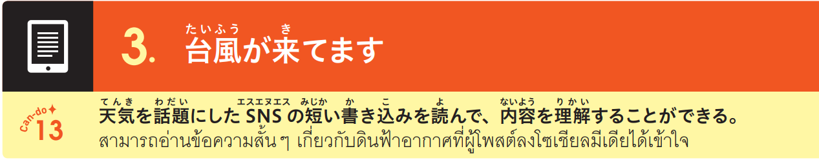
1L4-7

Slide 34



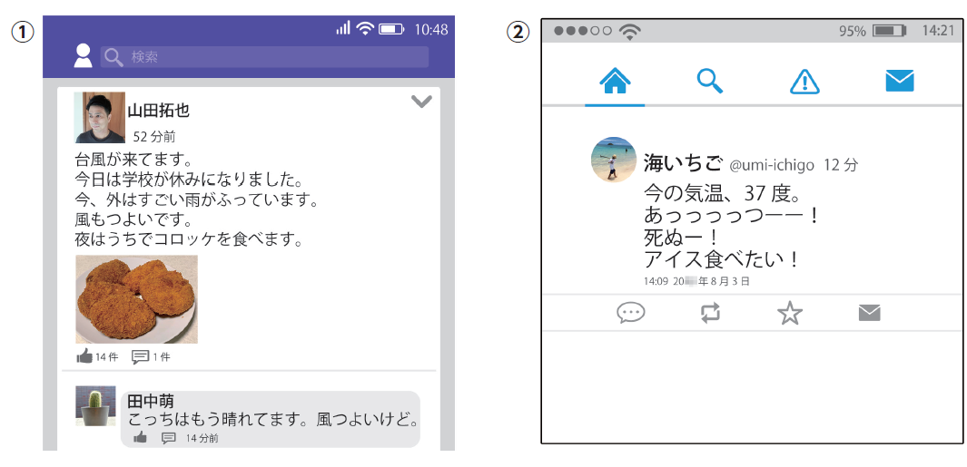
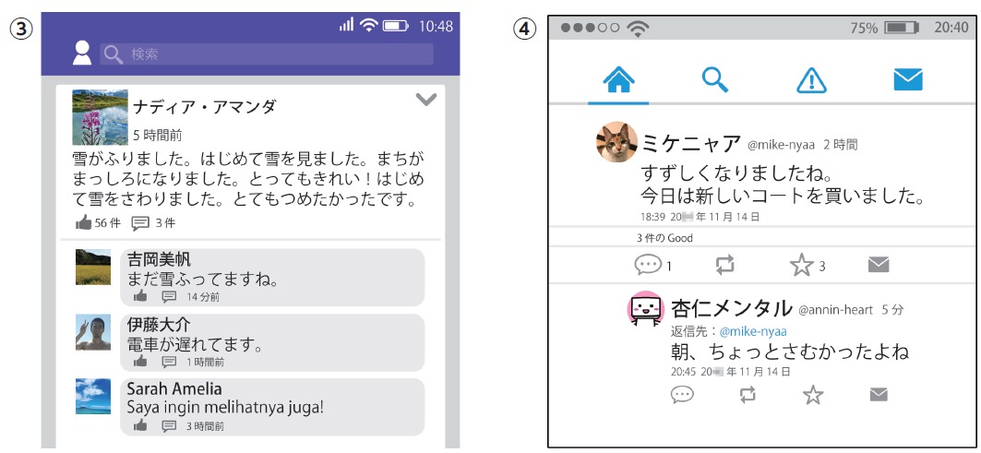
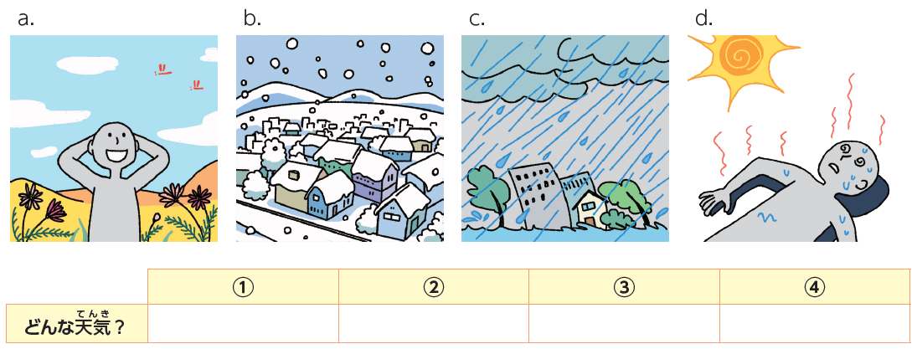
1L4-7

Slide 35
1L4-7
c
d
b
a

Slide 36
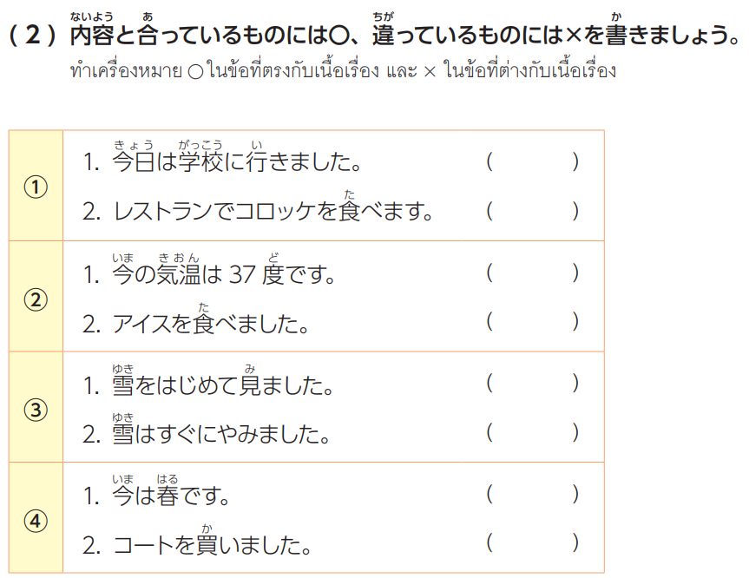

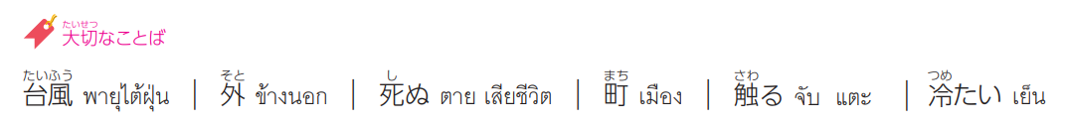

1L4-8

Slide 37
1L4-8
✕ ✕ ○ ✕ ○ ✕ ✕ ○

Slide 38

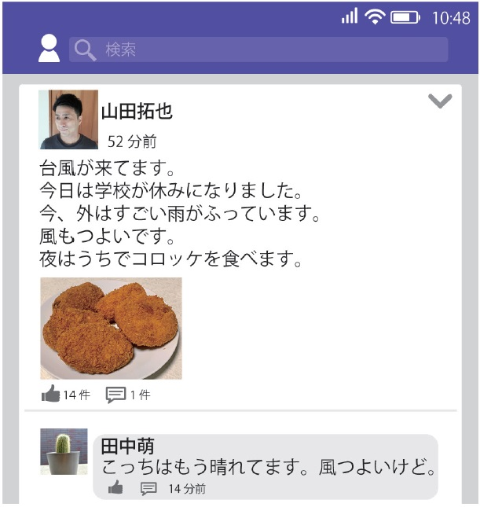
1L4-7

Slide 39

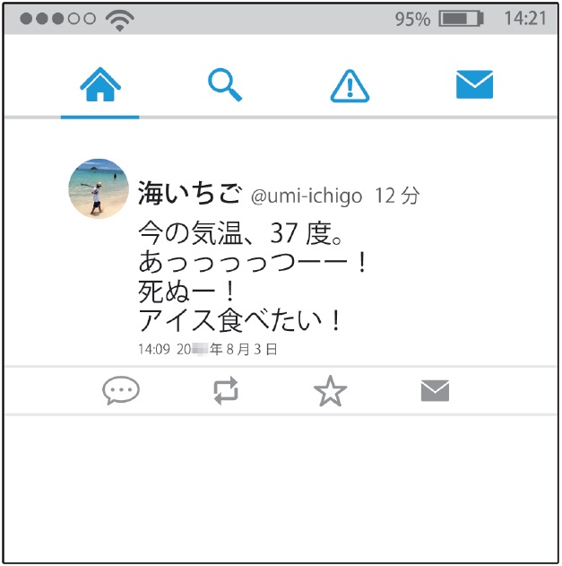
1L4-7

Slide 40

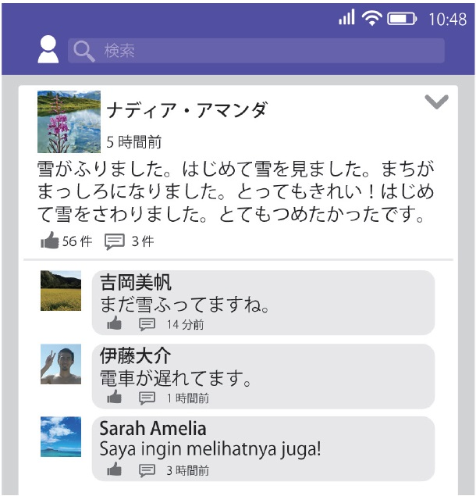
1L4-7

Slide 41

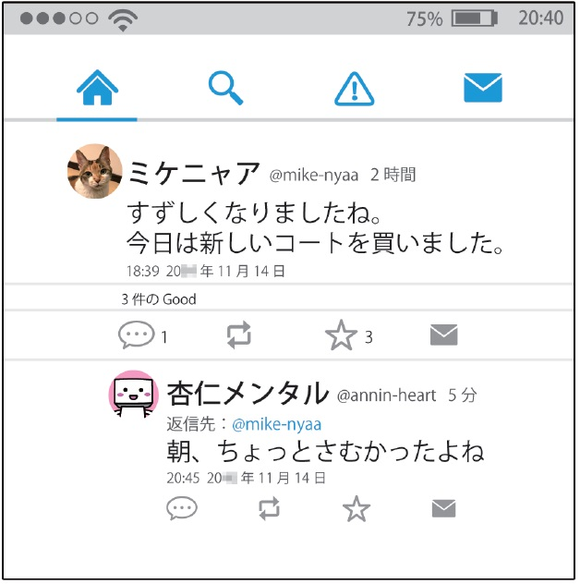
1L4-7

Slide 42
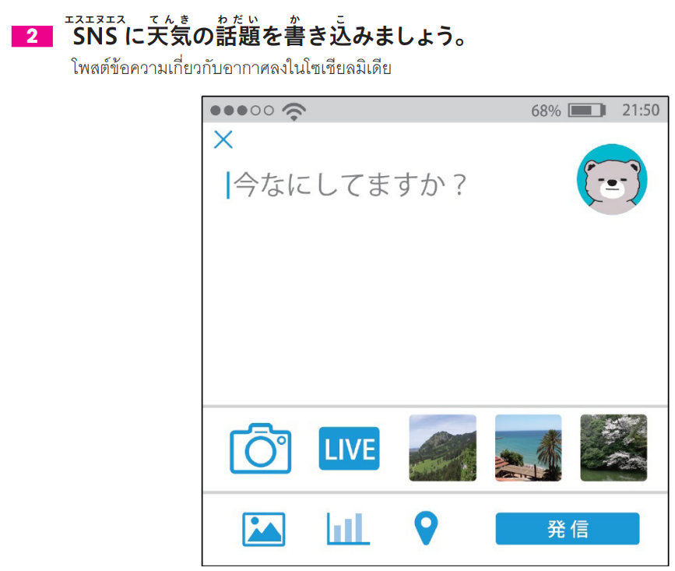

1L4-9

Slide 44

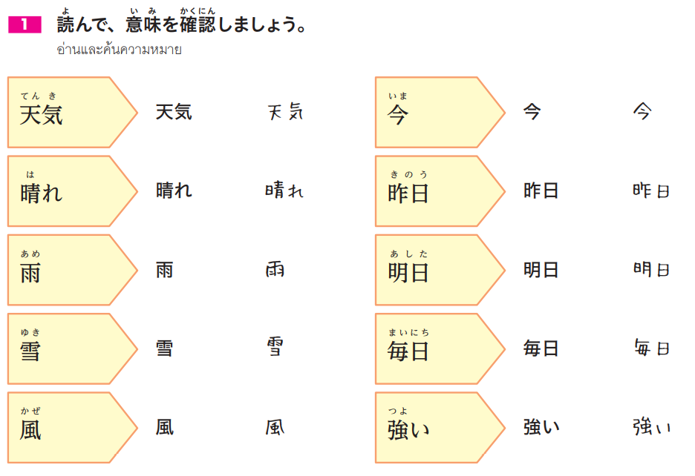

1L4-11

Slide 45

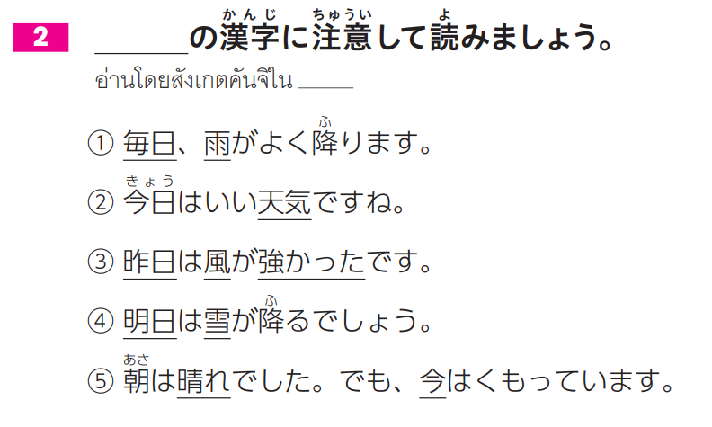
1L4-11

Slide 46
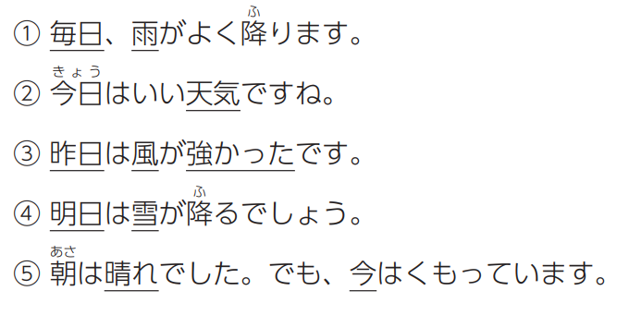
1L4-11

Slide 47

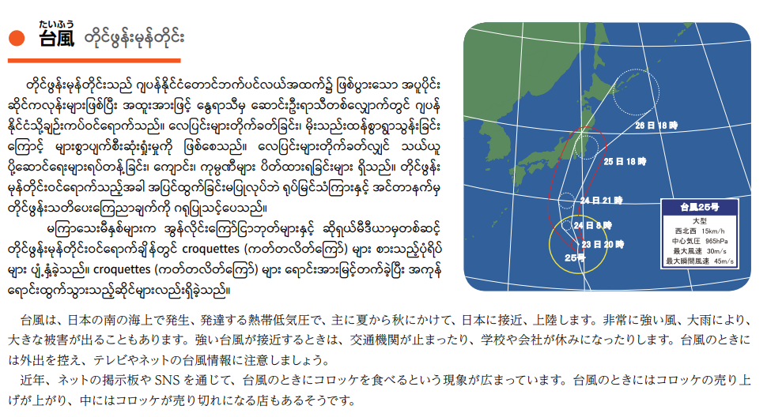
1L4-15

Slide 48
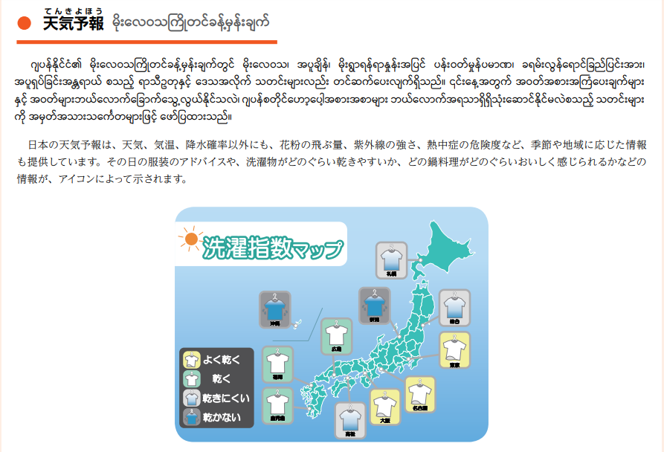
1L4-15

